Slide 1
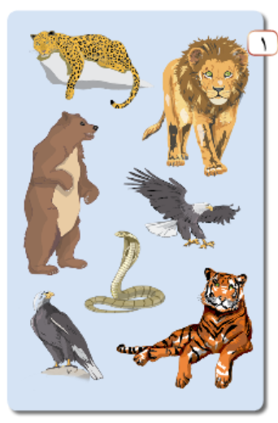
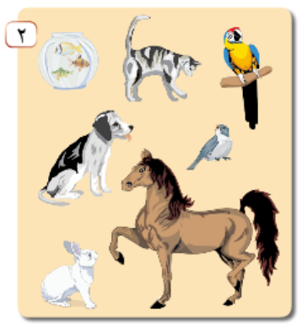
الحَيَوَانَات
Animals
Dr. Ehab Atta

Slide 2
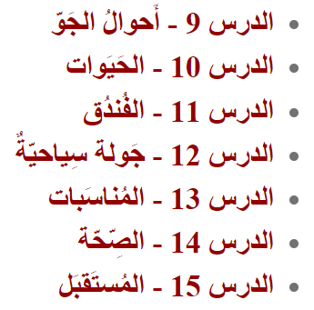
نَات

Slide 3
الحَيَوَانَات
الأَلِيفَة
المُفْتَرِسَة
الحِمَار
الخَرُوف
البَقَرَة
الحِصَان
النَّسْر
الأَسَد
الدُّب
النَّمِر
العُصْفُور
القِطَّة
الأَفْعَى
البَبَّغاء
العَقْرَب
الكَلْب

Slide 4
الحَيَوَانَات الأَلِيفَة
حَظِيرَة
يُغَنِّي
مُرَاقَبَة
بَيْت الدَّجَاج

Slide 5
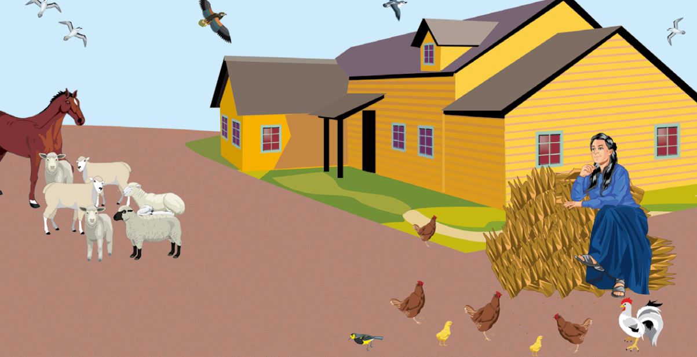
النَّصُّ الأَوَّل
الحَيَوَانَات فِي الرِّيف

Slide 6
هِيَ تَعِيش فِي بَيْتٍ رِيفِي جَمِيل
هِيَ تُحِبُّ الحَيَوَانَات كَثِيرًا
بَيَان فَتَاة لَطِيفَة

Slide 7
وَلَا تَشْعُر بِالتَّعَب أَو المَلَل
لِذَلِكَ تَعْتَنِي بِالحَيَوَانَات طُوَالَ النَّهَار

Slide 8
وَتُخْرِج الخِرَاف وَالحِصَان مِن الحَظِيرَة
ثُمَّ تَذْهَب لِبَيْت الدَّجَاج لِتَضَع لَهَا الطَّعَام وَالمَاء
هِيَ تَسْتَيْقِظ مُبَكِّرًا

Slide 9
تُحِب مُرَاقَبَة الطُّيُور فِي السَّمَاء
إِنَّهَا سَعِيدَة بِعَمَلِها
تُغَنِّي مَعَ العَصَافِير

Slide 10
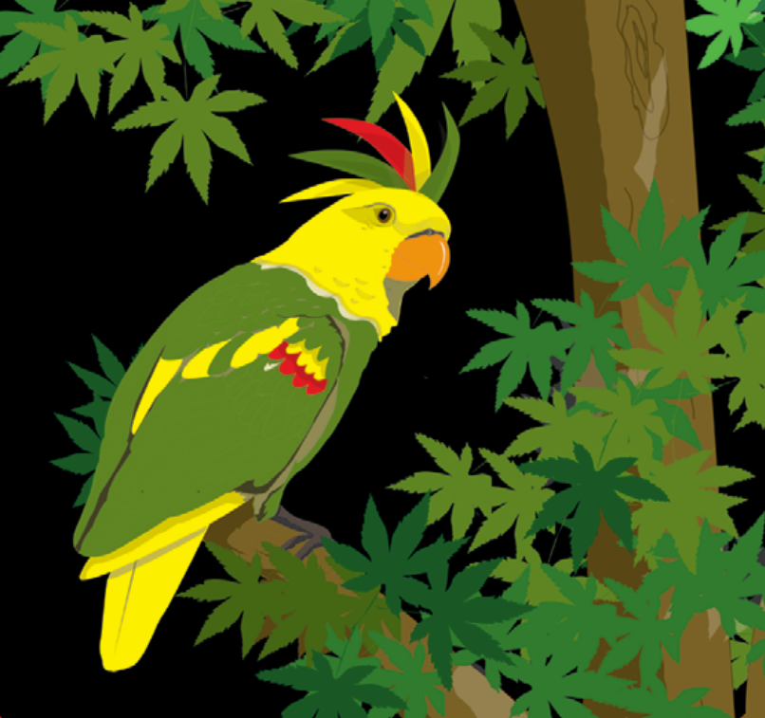
النَّصُّ الثَّانِي
الببَّغَاء

Slide 11
البَبَّغَاء
ذَكِيّ
شُجَاع
يَتَسَلَّق الأَشْجَار
مِنْقَار
يُقَلِّد الأَصْوَات

Slide 12
اسْمِي طَائِر البَبَّغَاء.

Slide 13
يَقُول النَّاس إِنِّي طَائِر جَمِيل وَذَكِيّ.

Slide 14
لَكِنَّنِي قَوِيٌّ وَشُجَاع أَيْضًا، فَأَنَا أُحِبُّ أَنْ أَتَسَلَّق الأَشْجَار العَالِيَة بِمِنْقَارِي القَوِيّ

Slide 15
أُحِبّ أَنْ أُقَلِّد أَصْوَات الحَيَوَانَات وَالإِنْسَان أَيْضًا. لِذَلِكَ هُوَ يُحِبُّنِي

Slide 16
طَعَامِي المُفَضَّل الخُضْرَة وَالفَوَاكِه.

Slide 17
أَسْتَطِيع العَيْش فِي أَمَاكِن مُخْتَلِفَة.

Slide 18
أُحِب اللَّعِب كَثِيرًا.

Slide 19
أَرْجُو أَنْ أَكُون الطَّائِر المُفَضَّل عِنْدَكُم.

Slide 20


